Slide 1
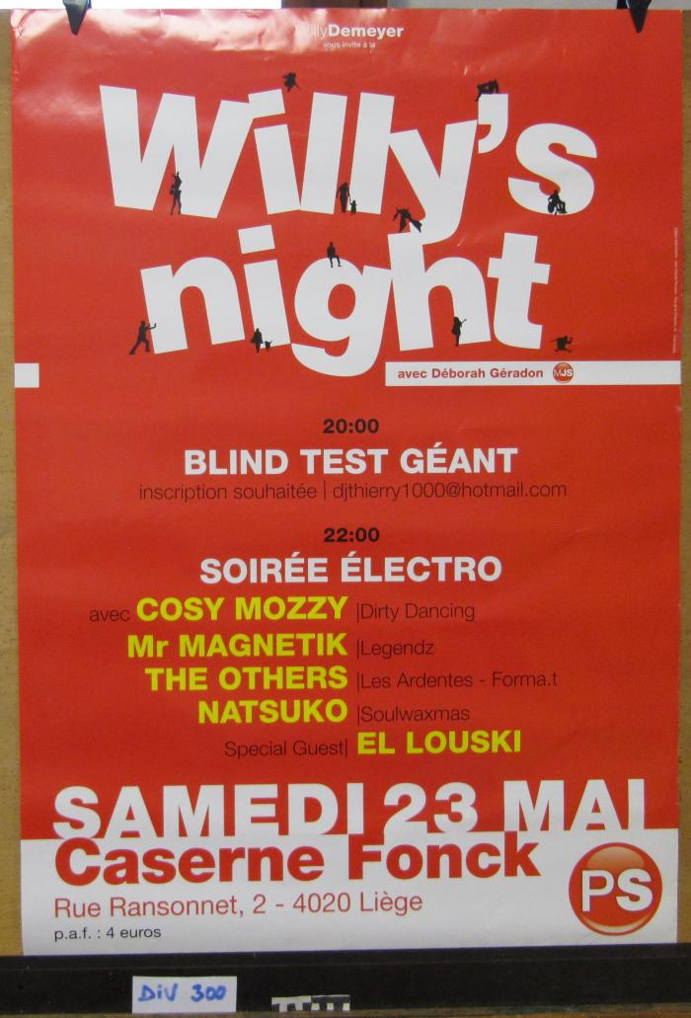
Willy Demeyer vous invite à la Willy's Night : avec Déborah Géradon (MJS) (ARC-C AFF DIV 0300)

Slide 2
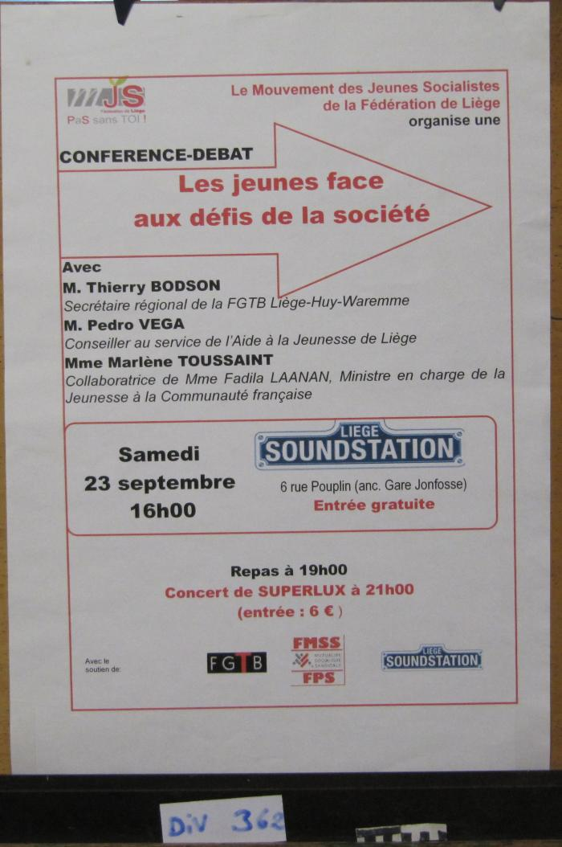
Les jeunes face aux défis de la société (ARC-C AFF DIV 0362)

Slide 3
Garden Party (ARC-C AFF DIV 0355)

